Slide 1
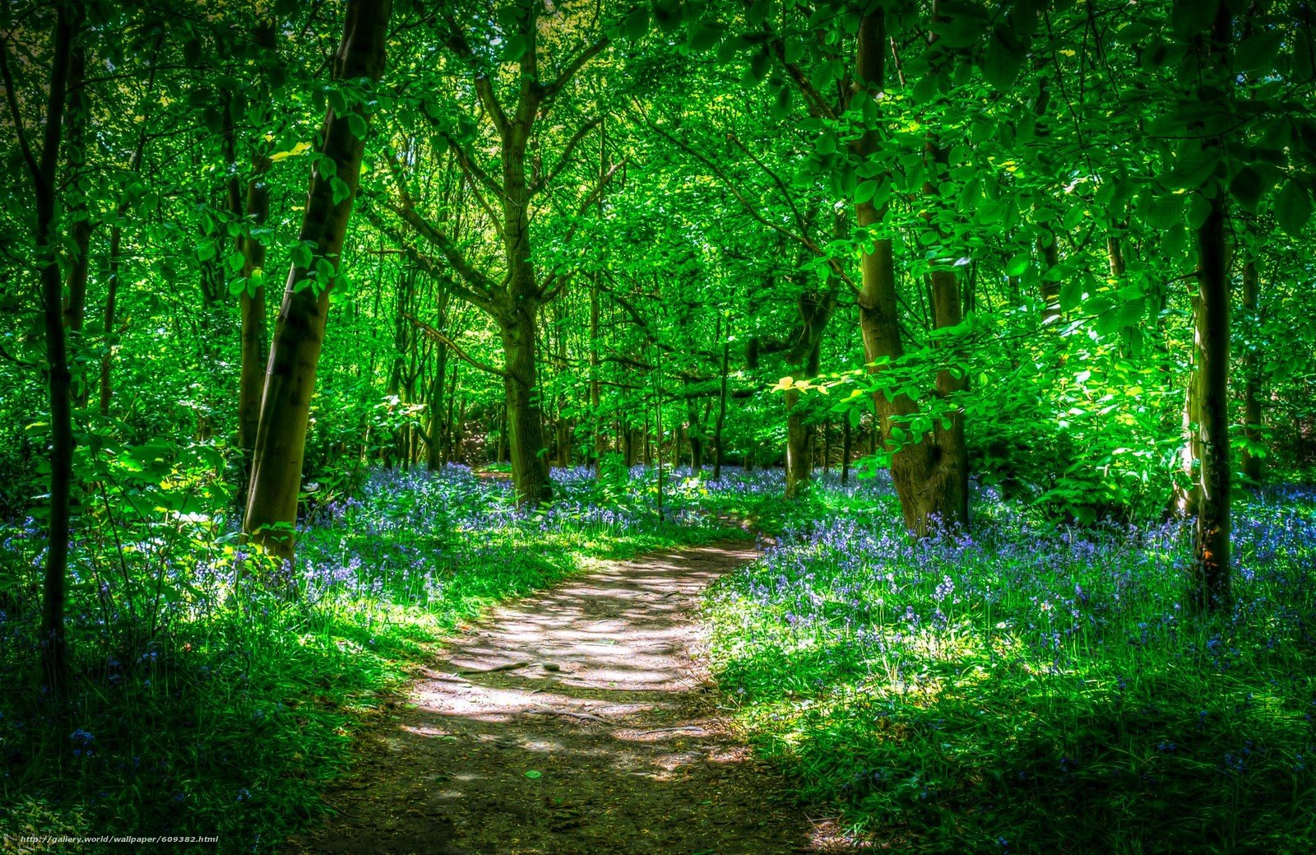
Экология
Подготовила команда «Надежда»

Slide 2
Описание проблемы
Актуальность: существует множество экологических проблем, которые на данный момент решаются не очень эффективно и негативно влияют на ЗОЖ: По данным учёного, академика РАМН Ю. П. Лисицына, влияние экологических факторов на здоровье оценивают примерно в 20-25% всех воздействий., но которые можно решить с помощью высоких технологий, а именно:
Прогноз состояния воздуха
Борьба с незаконными свалками
Слежка за браконьерами и т. д.

Slide 3
Экономическая выгода: с помощью качественных нейросетей легко контролировать и устранять вышеупомянутые проблемы, а также здоровые граждане страны являются её несоизмеримым богатством.
Весь проект направлен на экологичное эксплуатирование окружающей среды.

Slide 4
Наша миссия
Создать удобный и быстрый сайт для решения вышеупомянутых проблем.
Снизить стоимость оборудования центров мониторинга за окружающей средой.

Slide 5
Роли в команде:

Slide 6
